Slide 1
56-3
These materials are by the Kongki Ka Project and are made available to you under the terms of the Creative Commons Attribution ShareAlike license 4.0.
You have permission to share and redistribute these materials in any format and to make reasonable revisions and adaptations of this translation, provided that:
You include the above licence and source information.
If you redistribute these materials or create derivatives, you must distribute your contributions under the same license as the original.
The Holy Bible, Berean Standard Bible, BSB is produced in cooperation with Bible Hub, Discovery Bible, OpenBible.com, and the Berean Bible Translation Committee. This text of God's Word has been dedicated to the public domain.
Tibetan text is from the The Holy Bible in Modern Literary Tibetan, New Tibetan Bible translation.
This translation is made available under the terms of the Creative Commons Attribution-NonCommercial-NoDerivatives 4.0 International license.
Notes:
Ch Kham
56 Paul goes to Rome
1. Paul on the ship – Acts 27:1-32 (Top)
2. The Shipwreck – Acts 27:33-44 (Center)
3. Snakebite – Acts 28:1-10 (Right Bottom)
4. Paul arrives in Rome – Acts 28:11-31 (Left Bottom)

Slide 2
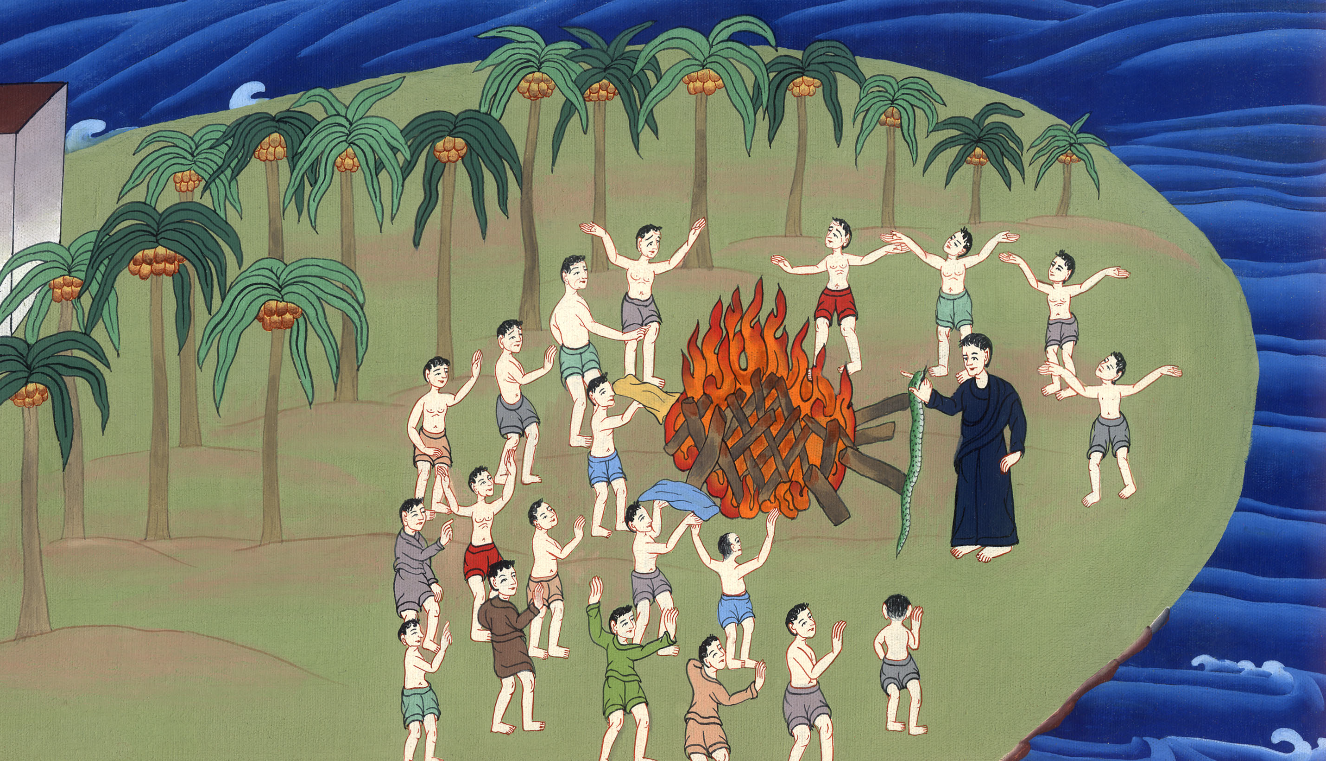
མཛད་འཕྲིན 28
དུག་སྦྲུལ་ཞིག་པའུ་ལུའི་ཕྱག་ལ་འབྱར།

Slide 3
Snakebite – Acts 28:1-10
མཛད་འཕྲིན 28
དུག་སྦྲུལ་ཞིག་པའུ་ལུའི་ཕྱག་ལ་འབྱར།

Slide 4
མཛད་འཕྲིན 28
དུག་སྦྲུལ་ཞིག་པའུ་ལུའི་ཕྱག་ལ་འབྱར།
This work is licensed under a Creative Commons Attribution-ShareAlike 4.0 International License

Slide 5
1Once we were safely ashore, we learned that the island was called Malta.
1ངེད་རྣམས་ཉེན་ཁ་ལས་ཐར་བ་དང་ད་གཟོད་གླིང་ཕྲན་དེའི་མིང་ལ་མཱལ་ཏ་ཞེས་ཟེར་བ་ཤེས་སོ།།

Slide 6
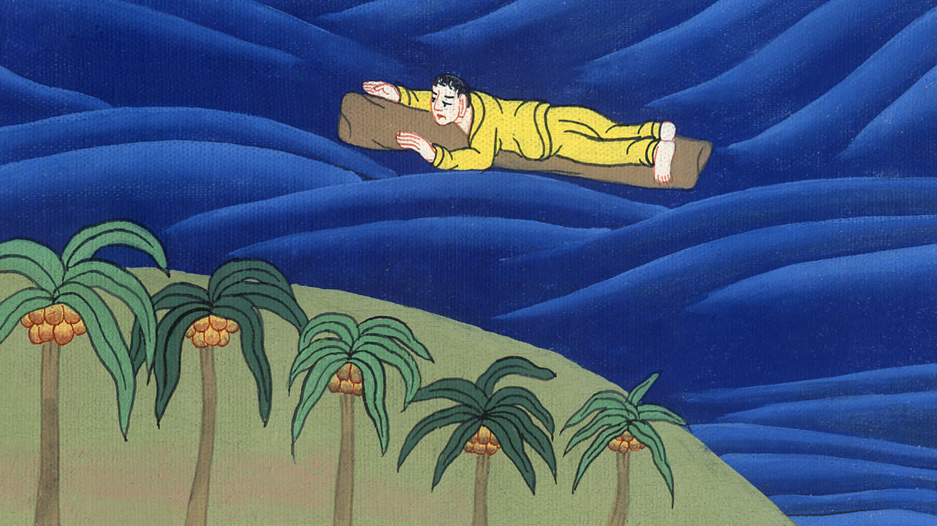
མཛད་འཕྲིན 28:1

Slide 7
2The islanders showed us extraordinary kindness. They kindled a fire and welcomed all of us because it was raining and cold.
2གླིང་ཕྲན་དེའི་ཡུལ་མི་རྣམས་ཀྱིས་ངེད་ཅག་ལ་དགའ་བསུ་ཆེན་པོ༌བྱས་ཤིང་། དུས༌དེར། ཆར་བ་བབས་པ་དང་གནམ་གཤིས་ཀྱང་འཁྱགས་པས་མི་དེ་རྣམས་ཀྱིས་མེ་སྦར་ནས་ངེད་ཅག་ལ་སྣེ་ལེན་བྱས་སོ།།

Slide 8
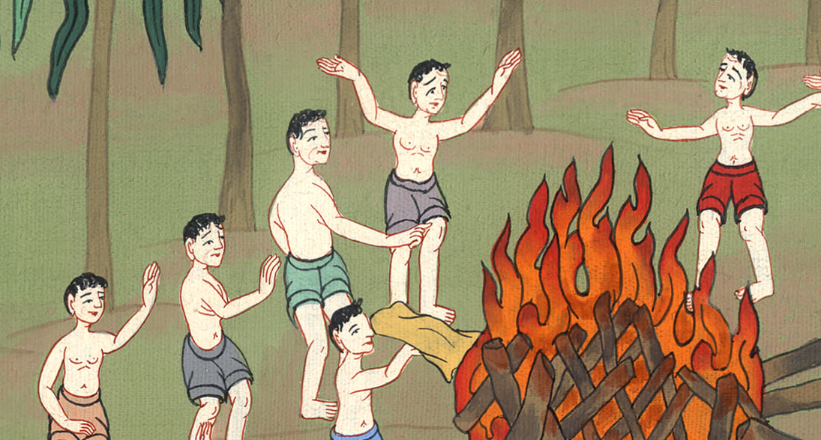
མཛད་འཕྲིན 28:2

Slide 9
3Paul gathered a bundle of sticks, and as he laid them on the fire, a viper, driven out by the heat, fastened itself to his hand.
3སྐབས༌དེར། ཕོལ་ལོལ་གྱིས་མེ་ཤིང་ཕོན་པོ་ཞིག་བླངས་ནས་མེའི་སྟེང་དུ་བཞག་པ་དང་། དུག་སྦྲུལ་ཞིག་ཚ་བས་མ་བཟོད་པར་ཕྱིར་ཐོན་ཏེ་ཁོང་གི་ཕྱག་ལ་སོ་བཏབ་ནས་འབྱར་བ་རེད།

Slide 10
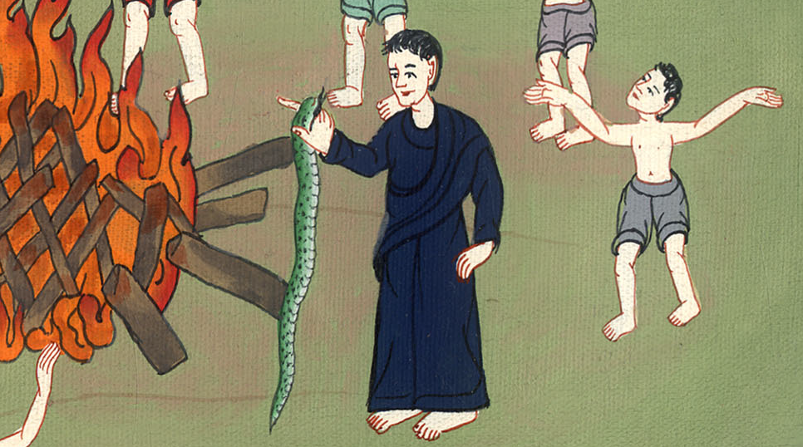
མཛད་འཕྲིན 28:3

Slide 11
4When the islanders saw the creature hanging from his hand, they said to one another, “Surely this man is a murderer. Although he was saved from the sea, Justice has not allowed him to live.”
4ཡུལ་མི་རྣམས་ཀྱིས་དུག་སྦྲུལ་དེ་ཁོང་གི་ཕྱག་ནས་མར་དཔྱངས་ཡོད་པ་མཐོང་སྟེ་ཕན་ཚུན་ན༌རེ། མི་འདི་ནི་ལག་དམར་ཞིག་ཡིན་པར་གདོན་མི་ཟ༌སྟེ། ཁོ་རང་རྒྱ་མཚོ་ལས་ཐར་ནའང་བདེན་ལུགས་ཀྱིས་ཁོ་རང་གསོན་དུ་མི་འཇུག་ཅེས་སྨྲས་སོ།།

Slide 12
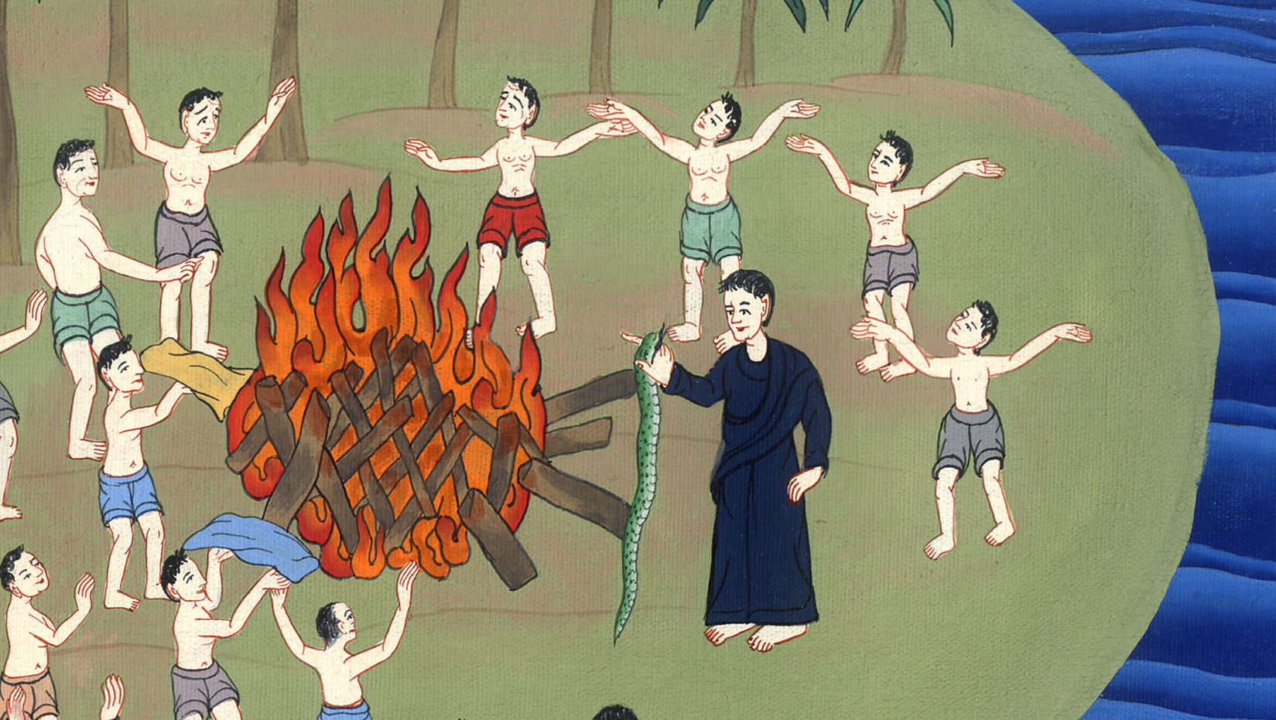
མཛད་འཕྲིན 28:4

Slide 13
5But Paul shook the creature off into the fire and suffered no ill effects.
5འོན༌ཀྱང༌། ཕོལ་ལོལ་གྱིས་དུག་སྦྲུལ་དེ་མེའི་ནང་དུ་གཡུགས་ཤིང་རང་ལ་གནོད་པ་ཅི་ཡང་མ་བྱུང༌བ་རེད།

Slide 14
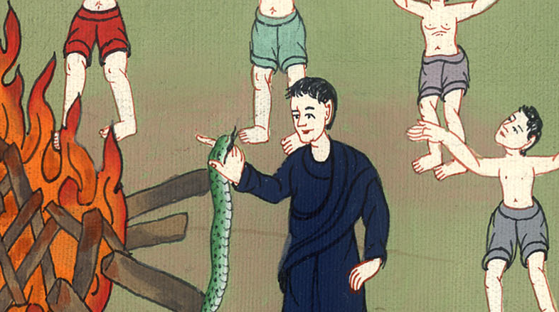
མཛད་འཕྲིན 28:5

Slide 15
6The islanders were expecting him to swell up or suddenly drop dead. But after waiting a long time and seeing nothing unusual happen to him, they changed their minds and said he was a god.
6ཡུལ་མི་རྣམས་ཀྱིས་ཁོང་གི་ལུས་པོ་སྐྲངས༌པའམ། ཡང་ན་གློ་བུར་ས་ལ་འགྱེལ་ནས་འཆི་ངེས་པར་སྙམ༌ཞིང༌། ཡུན་རིང་ལ་བལྟས་ཀྱང་ཁོང་ལ་གནོད་པ་ཅི་ཡང་མེད་པ་མཐོང༌རྗེས། བློ་འགྱུར་ནས་ཁོང་ནི་ལྷ་ཞིག་རེད་ཅེས་སྨྲས་སོ།།

Slide 16
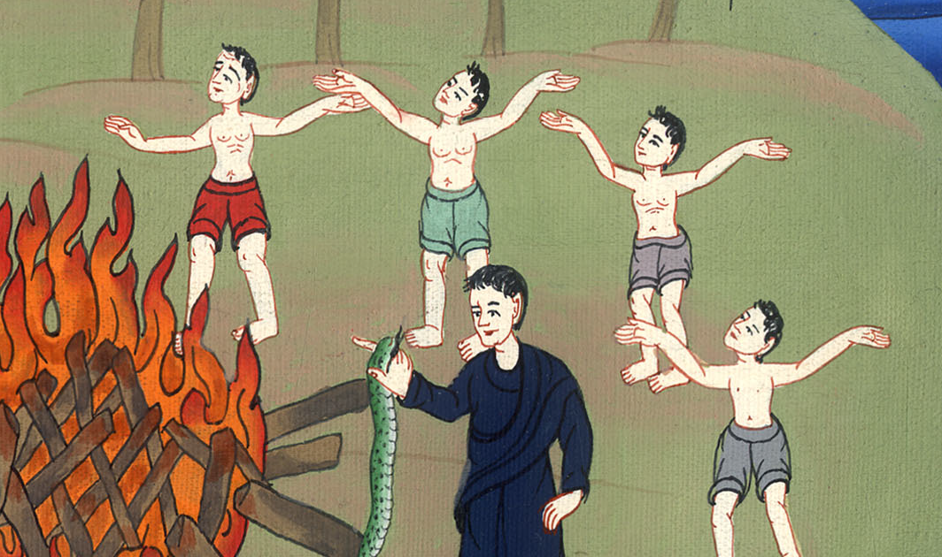
མཛད་འཕྲིན 28:6

Slide 17
7Nearby stood an estate belonging to Publius, the chief official of the island. He welcomed us and entertained us hospitably for three days.
7གནས་དེ་དང་ཐག་མི་རིང་བའི་སར། གླིང་ཕྲན་འདིའི་འགོ་དཔོན་ཕུབ་ལེ་ཨོ་བྱ་བའི་ས་ཞིང་ཞིག་ཡོད༌ཅིང༌། ཁོས་ངེད་ཅག་བསུས་ཏེ་ཉིན་གསུམ་ལ་སྣེ་ལེན་གཟབ་རྒྱས་བྱས།

Slide 18
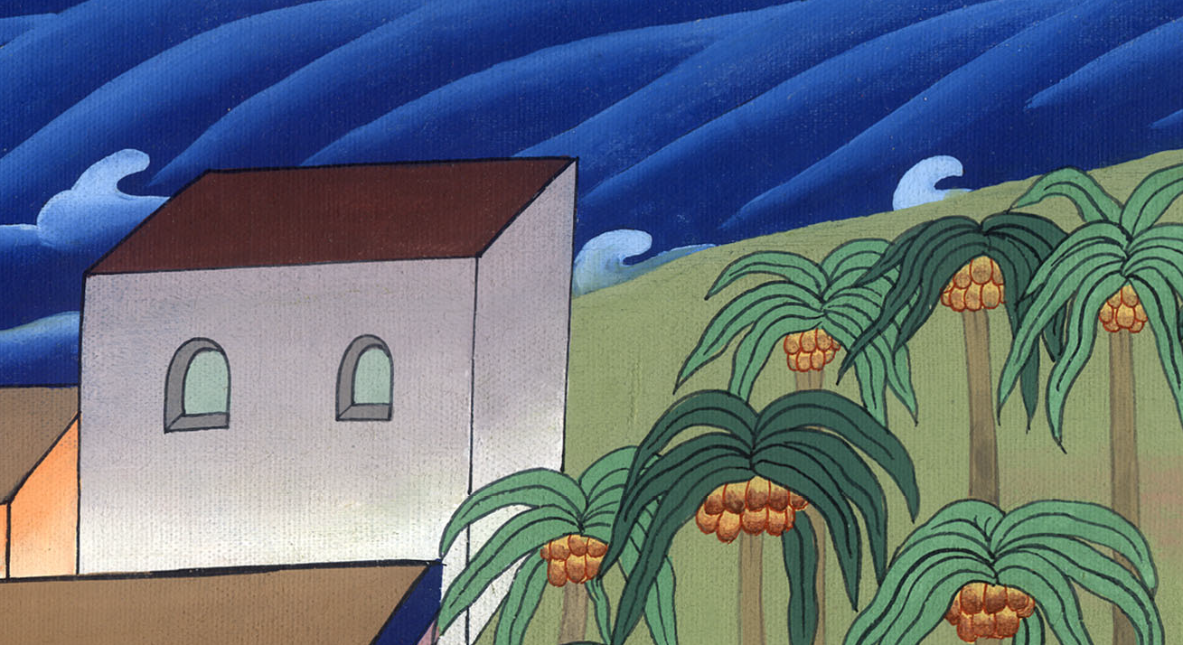
མཛད་འཕྲིན 28:7

Slide 19
8The father of Publius was sick in bed, suffering from fever and dysentery. Paul went in to see him, and after praying and placing his hands on him, he healed the man.
8དུས༌དེར། ཕུབ་ལེ་ཨོ་ཡི་ཕ་ལ་ཚ་ནད་དང་བཤལ་ནད་བྱུང་སྟེ་ཉལ་ཡོད༌པས། ཕོལ་ལོལ་ཁྱིམ་ནང་དུ་ཕེབས་ནས་དཀོན་མཆོག་ལ་གསོལ་བ་བཏབ༌ཅིང༌། ཁོའི་ལུས་ལ་ཕྱག་ཟུང་བཞག་སྟེ་ནད་གསོས་སོ།།

Slide 20
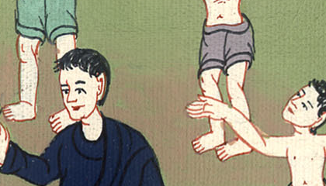
མཛད་འཕྲིན 28:8

Slide 21
9After this had happened, the rest of the sick on the island came and were cured as well.
9དེ་ནས་གླིང་ཕྲན་སྟེང་གི་ནད་པ་གཞན་རྣམས་ཀྱང་ཡོང་བ་དང་ནད་ལས་ཐར་བ་རེད།

Slide 22
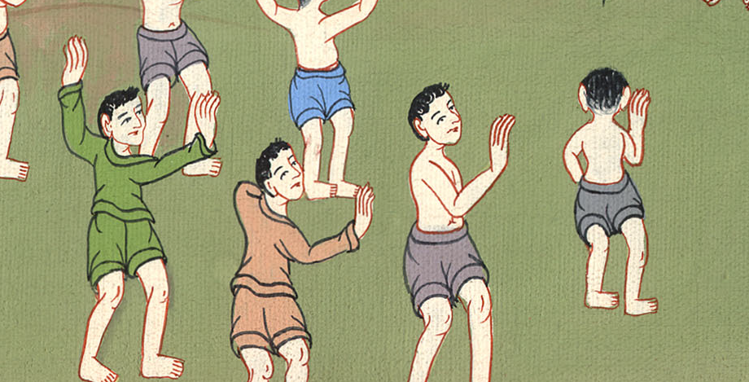
མཛད་འཕྲིན 28:9

Slide 23
10The islanders honored us in many ways and supplied our needs when we were ready to sail.
10མི་དེ་རྣམས་ཀྱིས་གང་ཅིའི་ཐད་ནས་ངེད་ཅག་ལ་གུས་པ་བྱས་ཤིང༌། གྲུ་གཟིངས་སྐྱོད་རན་པའི་དུས་སུའང་ངེད་ཅག་ལ་མཁོ་བ་ཐམས་ཅད་གྲུའི་ནང་དུ་བསྐྱལ་ཡོང༌ངོ༌།།

Slide 24
མཛད་འཕྲིན 28:10

